Slide 1
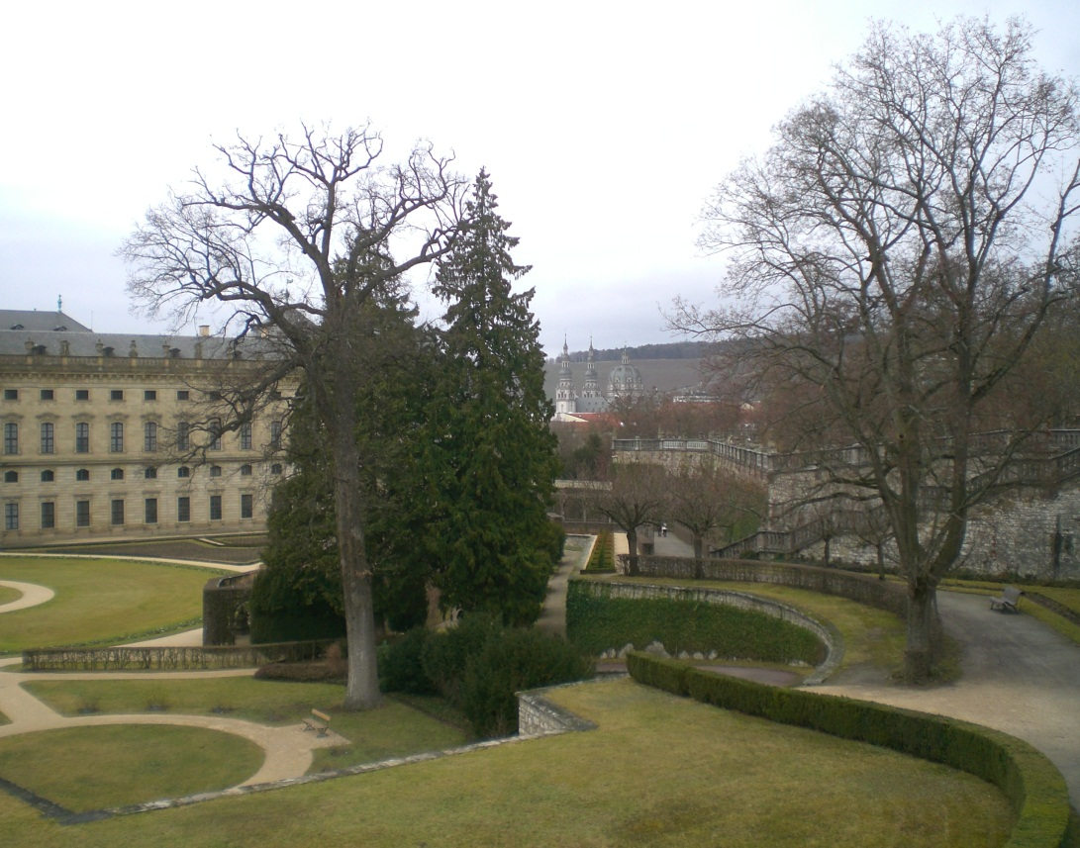
Сквер на территории нашей
гимназии
Проект выполнили ученики 4 класса «Б»
Носкова Дарья
Маслова Полина Мурашко Марьяна Старчикова Вера Шеметов Елисей

Slide 2
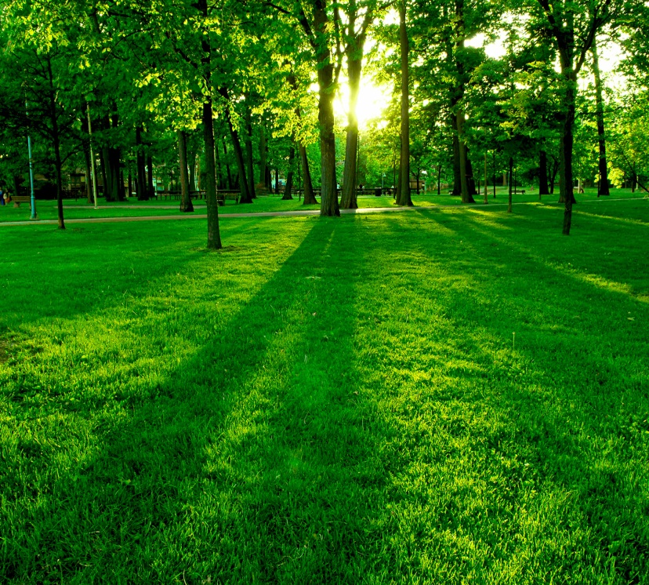
Оглавление
Актуальность темы
Цели, задачи
3. Результаты опроса
4. Место для нашего парка
5. План парка

Slide 3
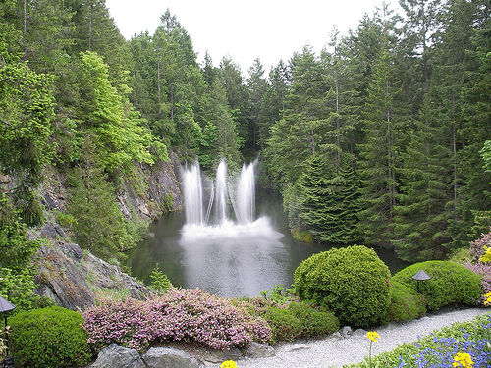
Актуальность темы
Отсутствие места для проведения учебных занятий.
2. Отсутствие места для общения и отдыха.

Slide 4
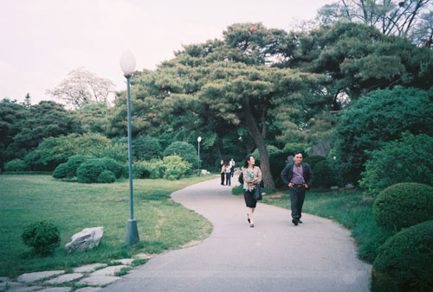
Цель
Создание сквера на территории гимназии.
Задачи:
изучить территорию вокруг гимназии
провести опрос среди обучающихся начальной школы гимназии: какие объекты должны быть в сквере
разработать план сквера

Slide 5
Опрос

Slide 6
Место для нашего сквера
Сквер будет у школы

Slide 7
План сквера
Мы решили сделать сквер площадью 44 кв.м.
Помогите нам!

Slide 8
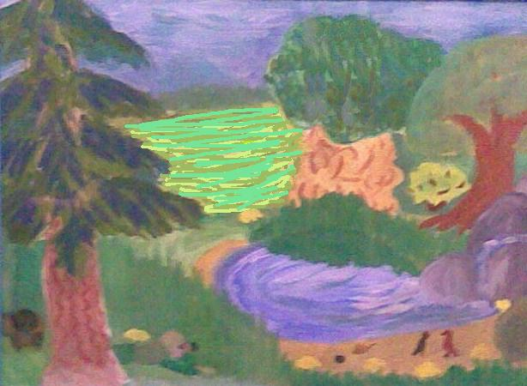
Сделаем сквер вместе!

Slide 9
Ресурсы
http://www.google.ru/search?q=%D0%BF%D0%B0%D1%80%D0%BA&hl=ru&newwindow=1&prmd=imvns&tbm=isch&tbo=u&source=univ&sa=X&ei=JkS8T7agNYuN-wba4rw7&ved=0CJkBELAE&biw=1280&bih=813

